Slide 1
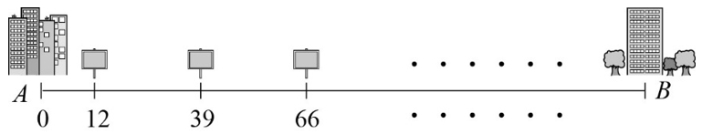
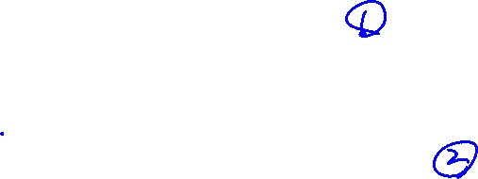
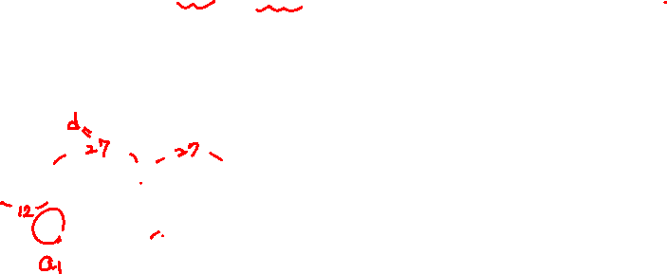
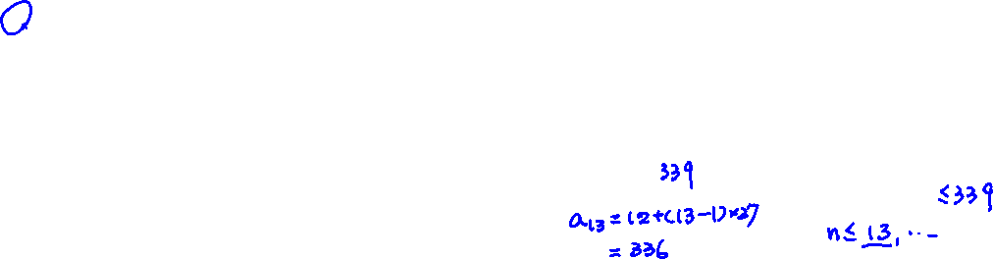

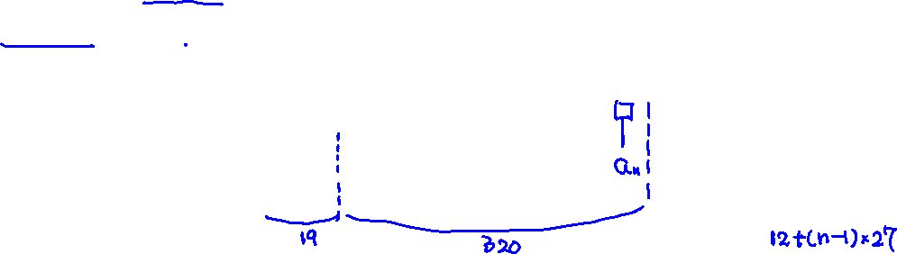
距離相等的看板
已知 A 地在 B 地的西方，且有一以 A、B 兩地為端點的東西向直線道路，其全長為 400 公里。
今在此道路上距離 A 地 12 公里處設置第一個看板，之後每往東 27 公里就設置一個看板，如圖所示。
若某車從此道路上距離 A 地 19 公里處出發，往東直行 320 公里後才停止，則此車在停止前經過的
最後一個看板距離 A 地多少公里? 【104 會考 第 17 題】
(A) 309 (B) 316 (C) 336 (D) 339
a_{n} = a₁ + (n – 1) × d
學生練習
已知甲地在乙地的南方，且有一條以甲地和乙地為端點的南北向直線道路，全長為 500 公里。現在在此道路上距離甲地 15 公里處設置第一個交通號誌，之後每往北 30 公里就設置一個交通號誌。若某車從此道路上距離甲地 22 公里處出發，往北直行 420 公里後才停止，那麼這輛車在停止前經過的最後一個交通號誌距離甲地多少公里？
解答： 435 km
Notes:
[讀題]
來看 104 年會考題，已知 A 地在 B 地的西方，
題目有給圖，這是 A 地、這是 B 地。
且有一以 A、B 兩地為端點的東西向直線道路，
就是這一條直線，
全長為 400 公里，
將數據標示在圖上方便分析。
今在此道路上距離 A 地 12 公里處設置第一個看板，
就是這一個，距離 A 地 12 公里就標示成 12，
之後每往東 27 公里就設置一個看板，如圖所示。
也就是第二個看板與前一個距離 27，
再加上這個 12，等於 39 就是他與 A 地的距離，
圖上也標示在這邊了，
再加 27 也就是 66 公里處第三個看板，依此類推，
很明顯的，因為每兩個看板距離都相等，
所以這些標示距離的數字，公差 27 的等差數列
而且首項是這個 12<圈>。
繼續看題目，
若某車從此道路上距離 A 地 19 公里處出發，假若在這邊出發，這段距離 19，
往東直行 320 公里後停止，如果是在這邊停下，這段距離是 320。
則此車在停止前經過的最後一個看板距離 A 地多少公里呢?
假設這是最後一個看板，就是要求等差數列的這一項 an。
根據第 n 項公式<動>，就等於首項 12 加上 (n – 1)乘以公差 27。
[利用不等式求 n 及 an]
要怎麼求出這個 n 呢?
從這個直行 320 公里後停止的條件，
知道停止的時候與 A 地的距離等於 320 加上一開始的 19 = 339 公里。
也就是這一項 12 + 27(n – 1) 會小於或等於 339
小心的計算就會知道 n <= 13. ….
因為 n 是正整數，小數點後不重要，老師就不仔細算了。
所以，最接近停止的地方是第 13 塊看板，
與 A 地的距離 就是 12 + 27 x (13 – 1) = 336，
答案就是 (C)
[重點整理]
這類文字比較多的應用題，或是稱作素養題，
最重要的就是盡可能的將條件標在圖上來理解題目，
讓我們有具體的概念。在這題中
看到一列數字，間隔相等，
要聯想到是等差數列可以使用 (1) 第 n 項公式
雖然沒辦法直接算出 an 的值，
但是可以利用條件，透過範圍求出 n(2)，
進而求到答案。
學生練習是個類似的題目，讓同學自己試著想想囉

